Slide 1
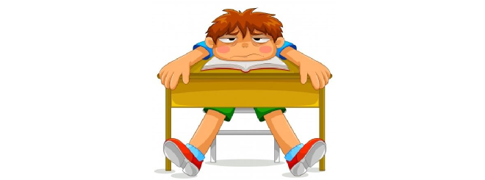
POSTURA

Slide 2
DEFINIZIONI DELLA POSTURA
È la posizione che il corpo assume nella stazione eretta, seduta, distesa, ecc. adattandosi e opponendosi, con il minor dispendio possibile, all’azione della forza di gravità che lo schiaccia verso il suolo.
Essa rappresenta il nostro personale e originale modo di reagire con il corpo all’ambiente che ci circonda.
È la strategia usata dal sistema neuro-muscolare e scheletrico per rimanere in equilibrio nel modo più economico possibile.

Slide 3
DEFINIZIONI DELLA POSTURA
la corretta postura altro non è che la posizione più idonea del nostro corpo nello spazio per attuare le funzioni antigravitazionali con il minor dispendio energetico sia in deambulazione che in stazionamento; ad essa vengono a concorrere vari fattori (neurofisiologici, biomeccanici, emotivi, psicologici e relazionali).

Slide 4
CHE COSA DETERMINA LA POSTURA?
Il nostro cervello riceve milioni di dati dai sensori esterni dell’organismo ( occhi, pelle, apparato masticatorio, piedi e orecchie) che gli forniscono le coordinate per muoversi e rimanere in equilibrio tenendo presente ciò che lo circonda.

Slide 5
DA CHE COSA DIPENDE LA POSTURA?
Fattori ereditari ( es. caratteristiche anatomiche).
Dalle abitudini motorie che si apprendono nei primi anni di vita e da quelle che si adottano durante la nostra esistenza e che sono in grado di consolidare o modificare i nostri atteggiamenti posturali.
Dallo stress.
Da difetti di occlusione dei denti.

Slide 6
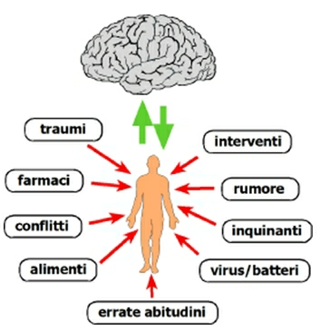
DA CHE COSA DIPENDE LA POSTURA?

Slide 7
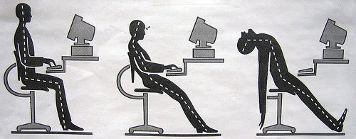
ESEMPI DI POSTURA

Slide 8
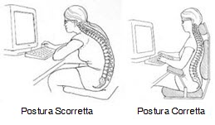

Slide 9
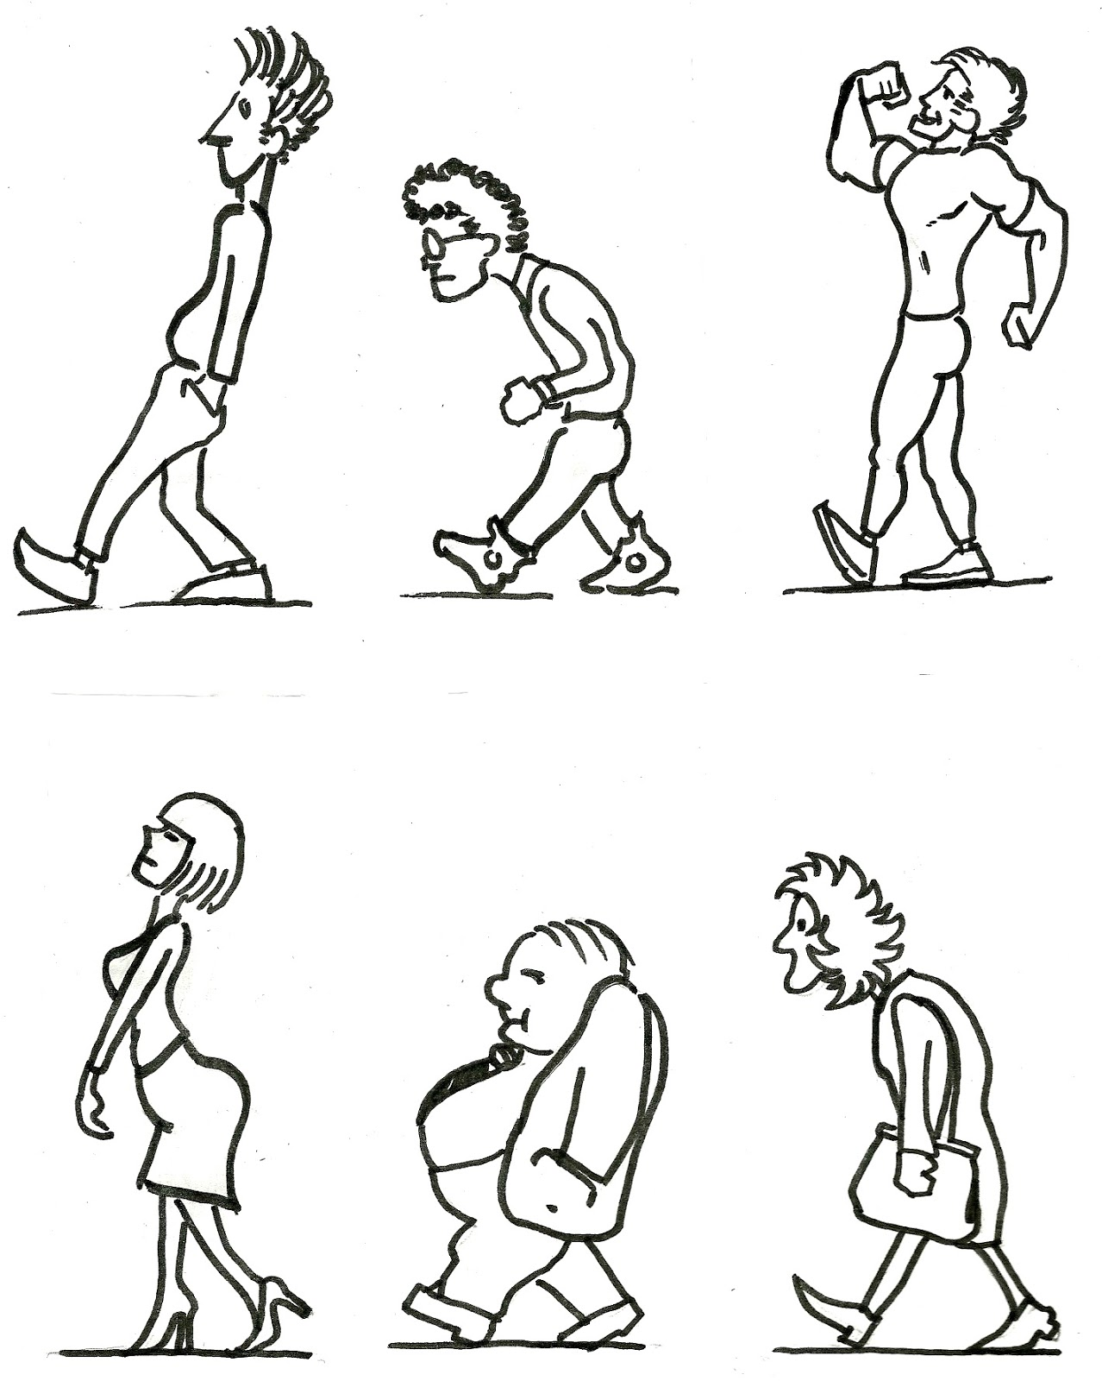

Slide 10
UNA POSTURA CORRETTA
Facilita una buona respirazione.
Favorisce una migliore circolazione sanguigna.
Agevola un rilassamento muscolare.
Porta ad un beneficio fisiologico e mentale.
Aiuta a mantenere una buona concentrazione
Trasmette l’immagine di una persona che affronta la vita con positività e fiducia.

Slide 11
DI COSA ABBIAMO BISOGNO PER AVERE UNA POSTURA CORRETTA?
Per avere una postura corretta e un corretto controllo del corpo è necessario possedere un buon equilibrio muscolo-scheletrico unito ad un’ottima percezione e conoscenza del nostro corpo.

Slide 12
APPARATO LOCOMOTORE
è
È composto da: ossa, articolazioni e muscoli.
Oltre alla funzione di movimento, i muscoli servono anche a:
MANTENERE LA POSTURA.
PROTEGGERE LE OSSA E GLI ORGANI INTERNI,
(per esempio da un urto).
PRODURRE CALORE assieme agli organi interni; è il motivo per cui muoversi elimina la sensazione di freddo: non solo perché questo aumenta la velocità del flusso sanguigno, ma anche perché la contrazione muscolare, richiedendo produzione di ATP (energia), libera calore.

Slide 13
APPARATO LOCOMOTORE
PERMETTERE IL FLUSSO DEL SANGUE E DELLA LINFA . I muscoli causano una continua spremitura dei vasi sanguigni e linfatici determinando la progressione di sangue e linfa.
AUTOMASSAGGIARE GLI ORGANI INTERNI . Il movimento, in caso di dolore viscerale, permette l'automassaggio dell'organo coinvolto e contribuisce a ridurre il dolore.
DETERMINARE LA FISIONOMIA . Assieme, ovviamente, al tessuto adiposo.

Slide 14
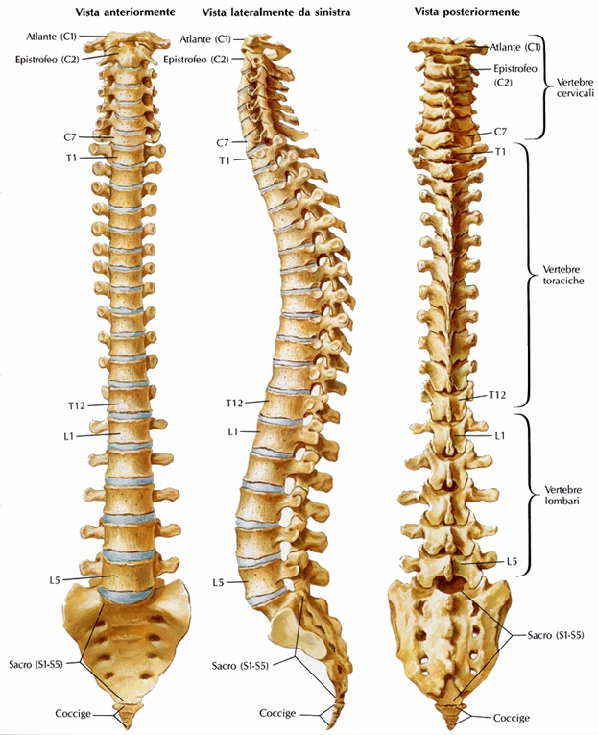
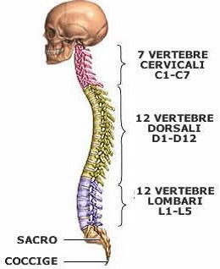
COLONNA VERTEBRALE

Slide 15
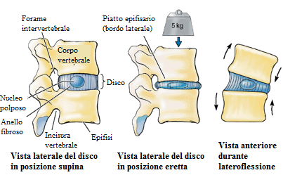
DISCHI INTERVERTEBRALI

Slide 16
MUSCOLATURA PROFONDA
Sulla colonna vertebrale s’inseriscono numerosi gruppi muscolari. In base alla loro funzione e posizione anatomica, i muscoli del rachide sono suddivisi in uno strato superficiale ed uno strato profondo.
La muscolatura profonda è preposta al mantenimento della postura, alla stabilità vertebrale ed al movimento del rachide e della testa. In primo luogo mantengono le vertebre in posizione ottimale rispetto ai dischi vertebrali. Se la muscolatura vertebrale è rinforzata, i nervi tra le singole vertebre godono di maggior spazio.

Slide 17
MUSCOLATURA PROFONDA
La stabilità vertebrale è indispensabile per prevenire danni neurologici ed eventuali traumi spinali. I muscoli preposti all’integrità strutturale del rachide includono anche gruppi muscolari extra spinali come il quadratus lumborum ed i muscoli dell’addome, in particolare gli obliqui interni ed i trasversi. Questi muscoli costituiscono una vera e propria cintura lombare, che così come un busto ortopedico, protegge e guida in maniera corretta i movimenti vertebrali.

Slide 18
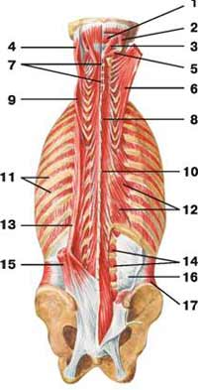
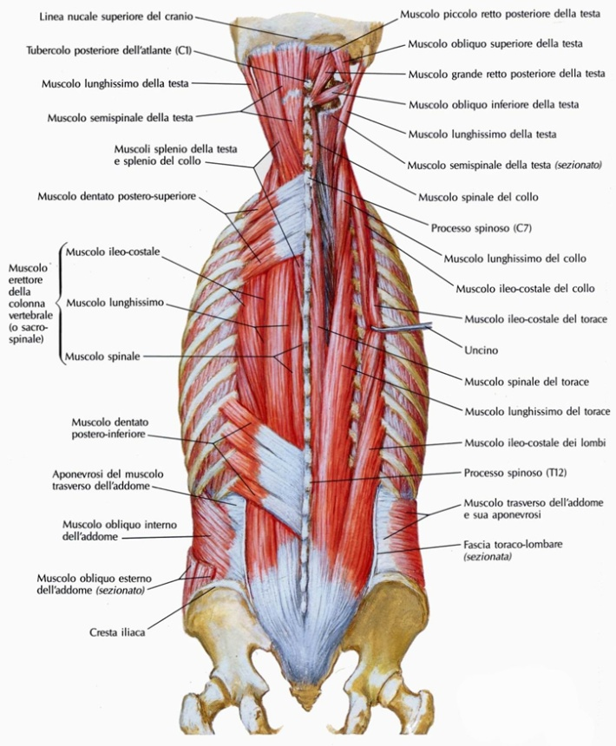
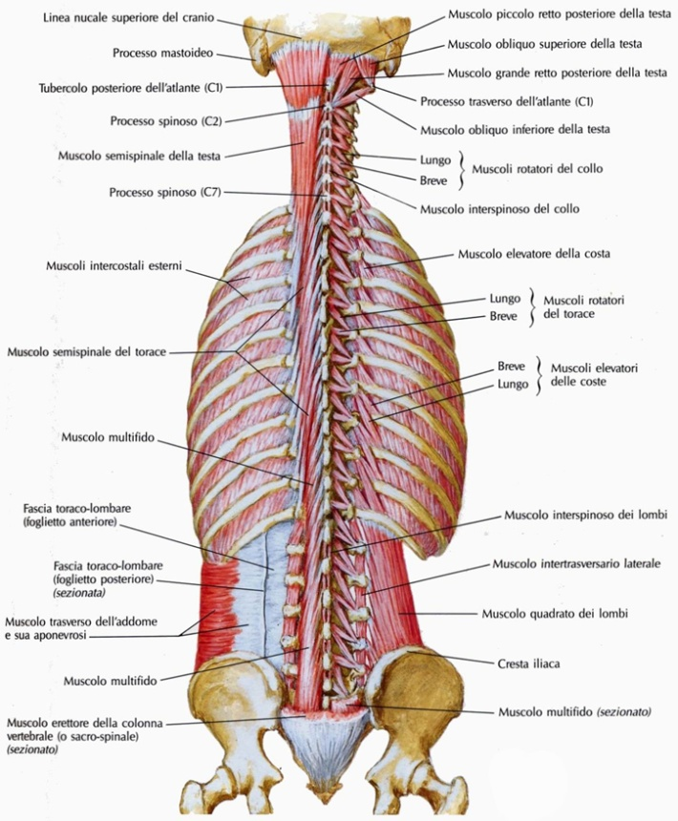
MUSCOLATURA PROFONDA

Slide 19
ESPERIENZE PER ATTIVARE LA MUSCOLATURA PROFONDA
Ricordatevi di assumere una posizione eretta in un modo naturale senza sforzarvi perché attivereste la muscolatura superficiale della schiena che non è predisposta alla stabilità del rachide.
Ascoltate il vostro corpo, come lo vedete, come lo sentite in questo momento?
Il pavimento, la sedia, il materassino vi “sostengono”.
Immaginate un filo che vi tira verso l’alto.
“Ballate” sugli ischi e poi fermatevi.
Camminate pensando a qualcosa di piacevole.

Slide 20
CONCLUSIONI
Spero che questa presentazione possa completare e riassumere le informazioni che vi ho trasmesso.
Ricordatevi che più vi allenate più otterrete dei risultati.
Cercate su internet i filmati inerenti al tema e condivideteli con i compagni.
Sono a vostra disposizione per ulteriori chiarimenti.
Vi invito ad inviarmi le vostre esperienze e osservazioni: carlotta.vannini@edu.ti.ch

Slide 21
DIARIO E OSSERVAZIONI

